Slide 1
Chào mừng các em đến với
Bài học stem lớp 5
Xe buồm (tiết 1)
Giáo viên: Nguyễn Thị Trâm

Slide 2
Thứ năm ngày 21 tháng 11 năm 2024
Bài học stem:

Slide 3
Thứ năm ngày 21 tháng 11 năm 2024
Bài học stem:

Slide 4
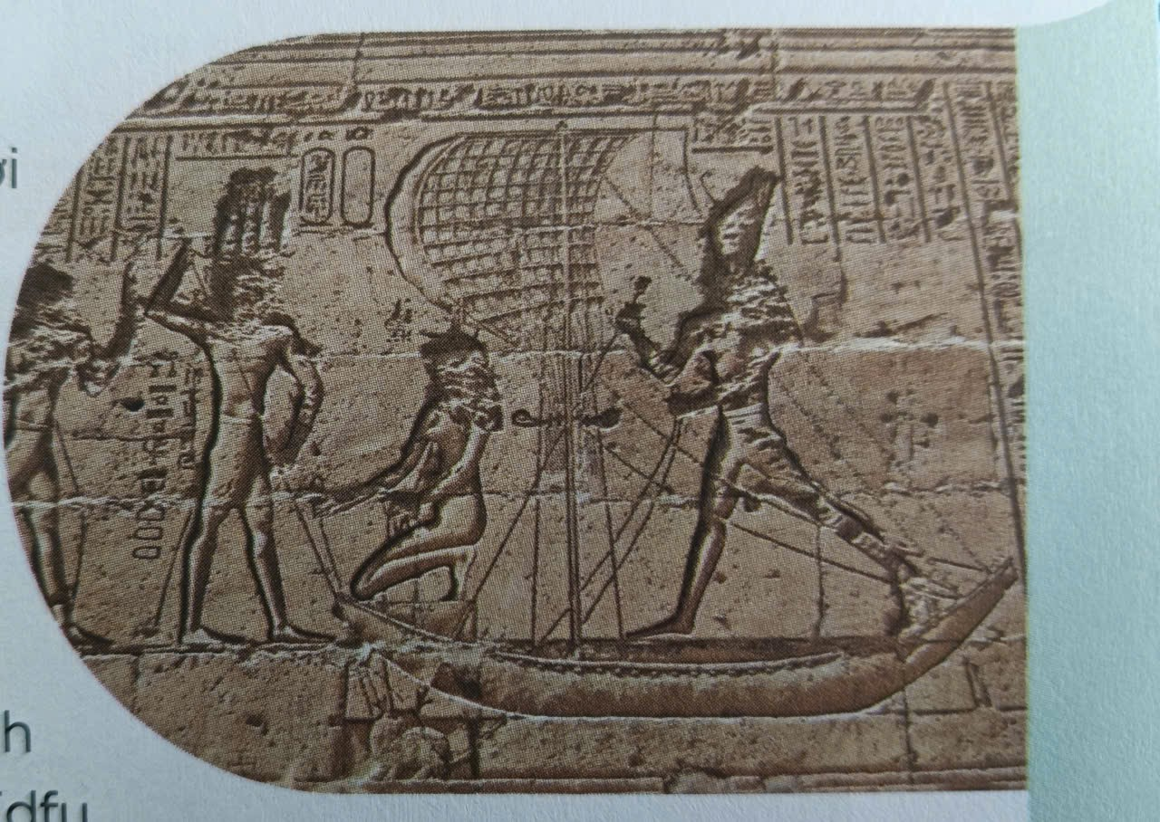
Câu chuyện STEM
Câu chuyện STEM
Trước khi phát minh ra chiếc thuyền buồm thì chiếc thuyền của người Ai Cập sử dụng năng lượng gì để hoạt động?
Vì sao các em biết chiếc thuyền của người Ai Cập cổ đại dùng năng lượng gió để hoạt động?
Chiếc thuyền của người Ai Cập cổ đại dùng năng lượng gì để hoạt động?

Slide 5
Câu chuyện STEM
Câu chuyện STEM
So sánh hoạt động của 2 người trên chiếc thuyền và tốc độ di chuyển của 2 chiếc thuyền này?

Slide 6
Thứ năm ngày 21 tháng 11 năm 2024
Bài học stem:
Xe buồm

Slide 7
MỤC TIÊU
MỤC TIÊU
Sau bài học này, em sẽ:
Kể được tên các phương tiện, máy móc và hoạt động của con người sử dụng năng lượng gió.
Trình bày được cách thức con người khai thác, sử dụng năng lượng gió.
Thực hiện được thí nghiệm về tác động của gió lên cánh buồm làm từ các vật liệu khác nhau và có hình dạng khác nhau.
Thiết kế và làm được xe buồm đồ chơi từ các vật liệu cho trước.

Slide 8
Dựa vào cách thức hoạt động của thuyền buồm hãy làm một chiếc xe buồm đồ chơi.

Slide 9
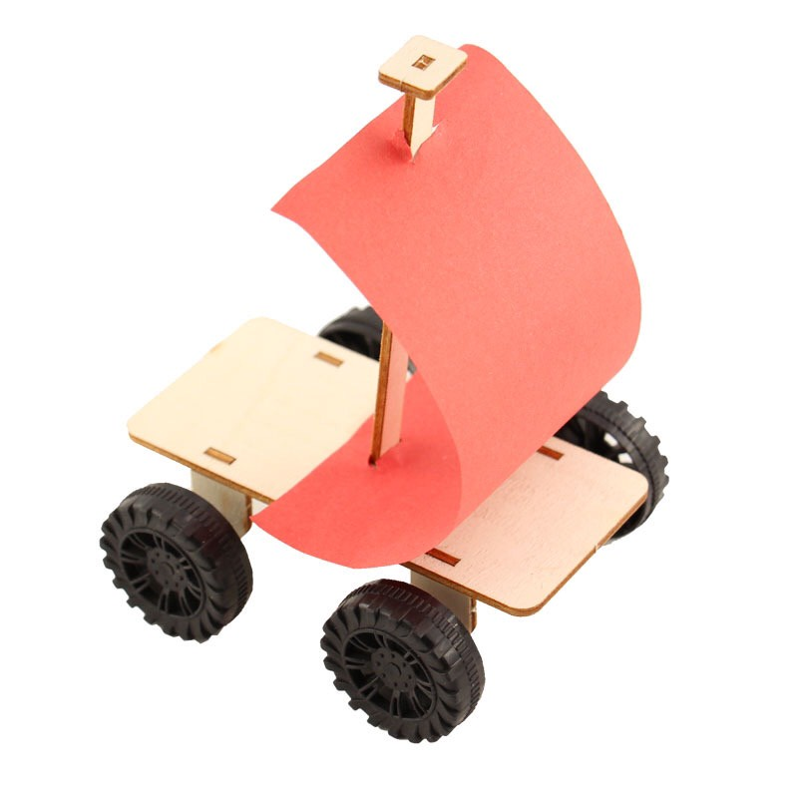
Thử thách STEM
Thử thách STEm
Tiêu chí đánh giá
Để đáp ứng được là dùng năng lượng gió để di chuyển thì chiếc xe buồm cần những bộ phận gì?
✓ Dùng năng lượng gió để di chuyển trên mặt đất.
✓ Di chuyển được khoảng cách tối thiểu 1m khi được thổi bằng quạt để bàn.
✓ Các bộ phận của xe được gắn kết chắc chắn.
✓ Xe không vượt qua đường biên khi di chuyển.
✓ Xe không bị đổ khi di chuyển.

Slide 11
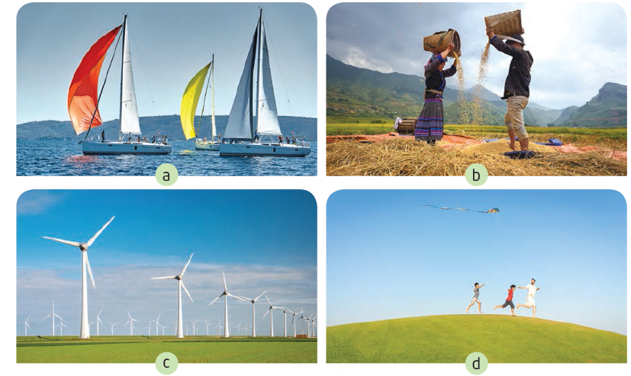
Con người đã sử dụng năng lượng gió trong những phương tiện, máy móc nào?.
Năng lượng giúo có lợi ích gì?
Ở địa phương các em đã sử dụng năng lượng gió vào những việc gì?
Con người sử dụng năng lượng gió vào những việc gì?.

Slide 12
Con người đã sử dụng năng lượng gió trong những phương tiện, máy móc nào?.
Con người sử dụng năng lượng gió vào những việc gì?.

Slide 13
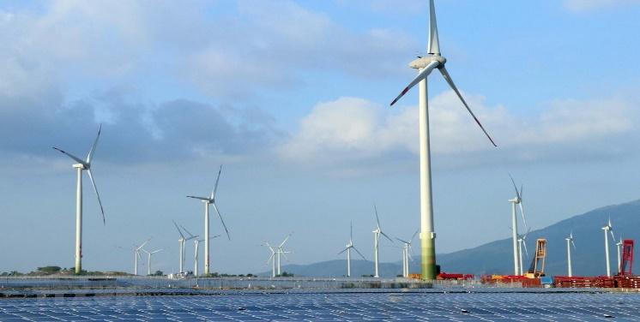
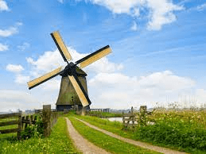
1. NĂNG LƯỢNG GIÓ
1, Năng lượng gió
Trang trại điện gió ở Ninh Thuận
(Việt Nam)
Cối xoay gió ở Hà Lan

Slide 14
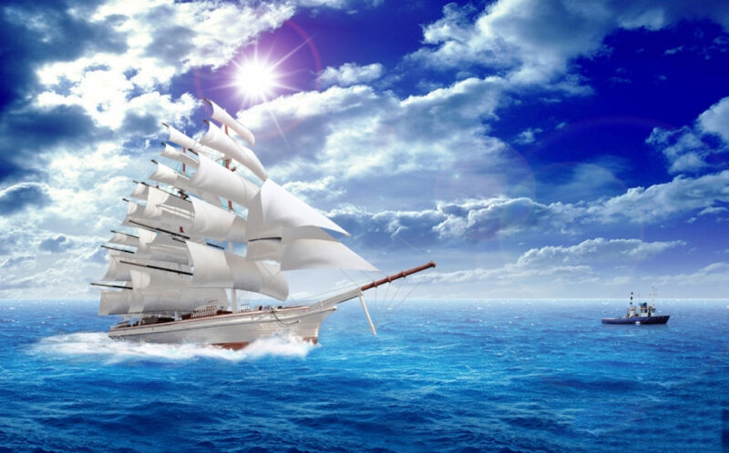
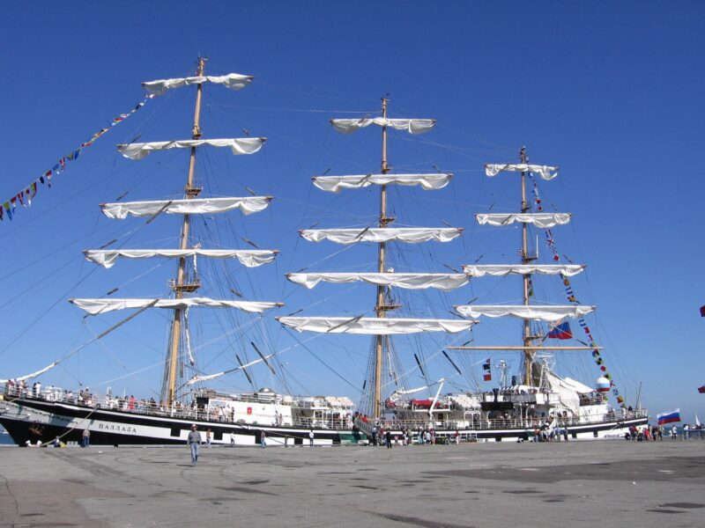
1. NĂNG LƯỢNG GIÓ
1, Năng lượng gió
Vì sao khi di chuyển trên sông nước thì thuyền thường căng buồm khi đi xuôi chiều gió thổi và hạ buồm khi đi ngược chiều gió thổi?

Slide 16
Qua bài học hôm nay, các em hãy cho biết năng lượng gió dùng để làm gì?

